Slide 1
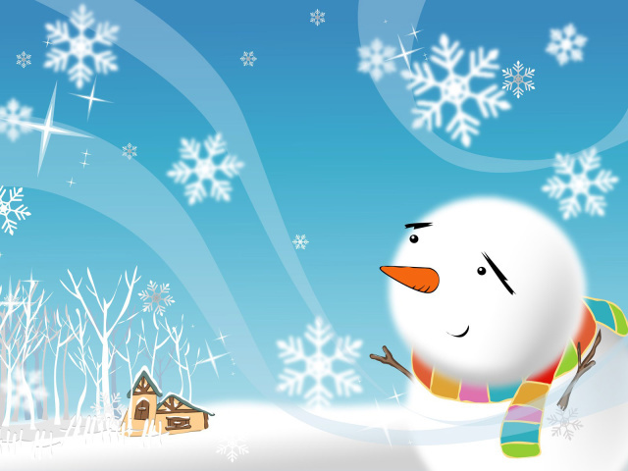
МБДОУ детский сад «Оленёнок»
Дистанционное
музыкальное занятие
Средняя группа
(Январь, 4 неделя)
Музыкальный руководитель:
Башкирцева Н.О.

Slide 2
Музыкально - ритмические движения
«Выставление ноги на пятку, на носочек»
Рекомендации родителям:
Предварительно походить на носочках, затем походить на пяточках.
На 1 часть музыки – выставлять ногу на носочек
На 2 часть музыки – на пяточку.

Slide 4
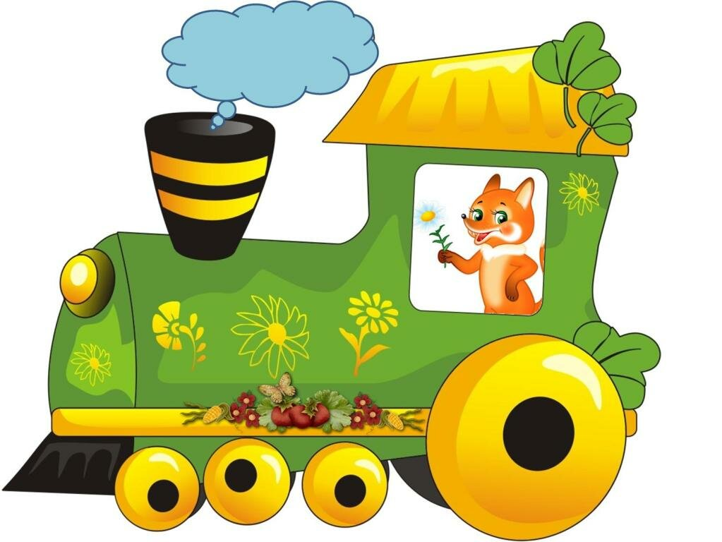
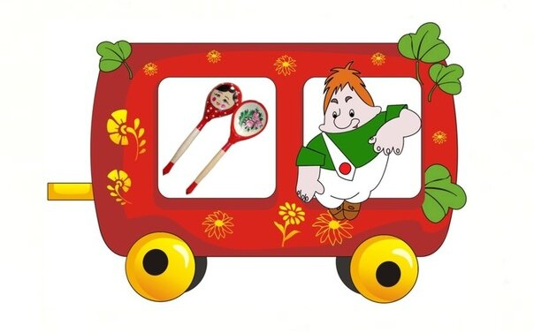
Музицирование
Едет, едет, паровоз
Он вагончики привёз!
Отгадай какой музыкальный инструмент в вагончике?

Slide 5
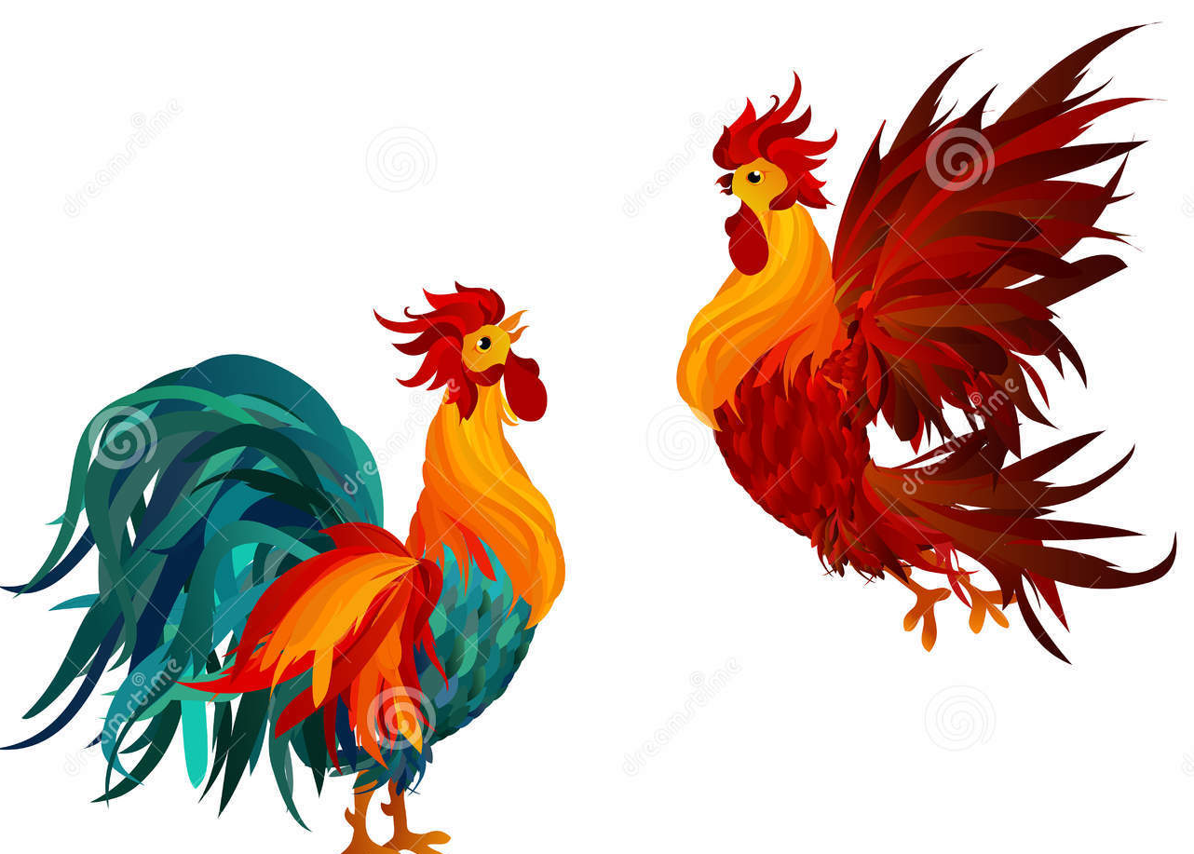
Слушание музыки
«2 петуха»
С. Разоренова

Slide 6
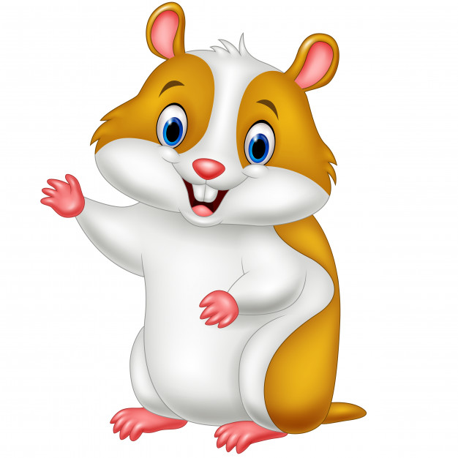
«Песенка про хомячка»
Л.Абелян
1. Я маму всё просила:
"Купи ты мне щенка".
А мама мне купила Смешного хомячка.
Припев:
Хомячок, хомячок.
Добродушный толстячок.
2. Он носом всюду тычет
И бегает кругом.
Хомяк, наверно, ищет
Свою нору, сой дом.
Припев:
3. Я положу подстилку
На кухне в уголок.
Пускай там отдыхает
Мой ласковый зверёк.
Припев:

Slide 7
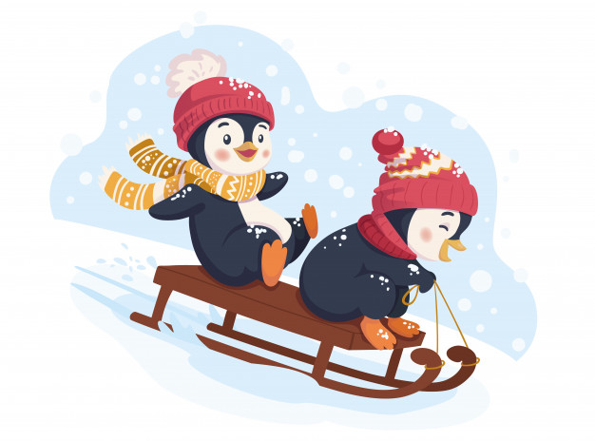
Песня «Саночки»
А. Филлипенко
Песня «Саночки»
А. Филлипенко
1. Сами саночки бегут,
Стелется позёмка,
И бубенчики звенят
На морозе звонко.
Припев:
Динь-динь-динь-дилинь,
Синими лесами
Едут, едут динь-дилинь
Сани с бубенцами.
2. Ветер весело гудит,
Подгоняет санки,
Остаются позади
Снежные полянки.
Припев:

Slide 8
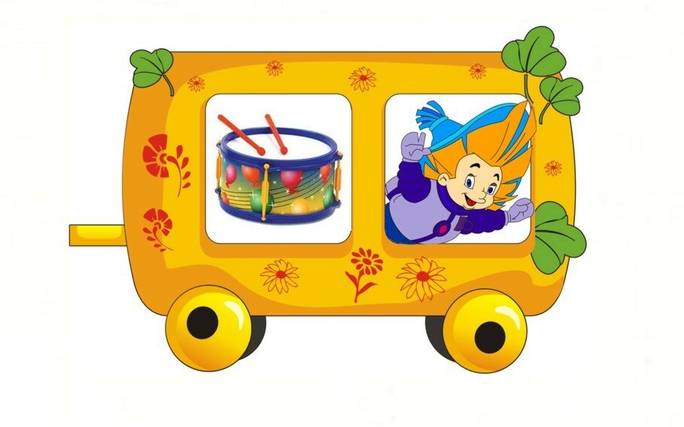
Музыкальная игра «Паровоз»
Рекомендации родителям:
На остановках выполнять те движения, которые подсказывает музыка.
Ребёнок сидит на стульчике и выполняет круговые движения руками. С окончанием музыки выходит из вагона, весело танцует или марширует на месте.

Slide 9
Используемые ресурсы:
1.Фон презентации
http://www.adobetutorialz.com/articles/2909/1/We-wish-you-a-Merry-Christmas-illustration)
2. https://pesni.guru https://www.youtube.com/watch?v=RdBeTEs2LeI – Хомячок
3.https://www.youtube.com/watch?v=sm5K3F9IlwU - Саночки

